Slide 1
설문조사 결과 정리
RMB(Ring My Bell)

Slide 2

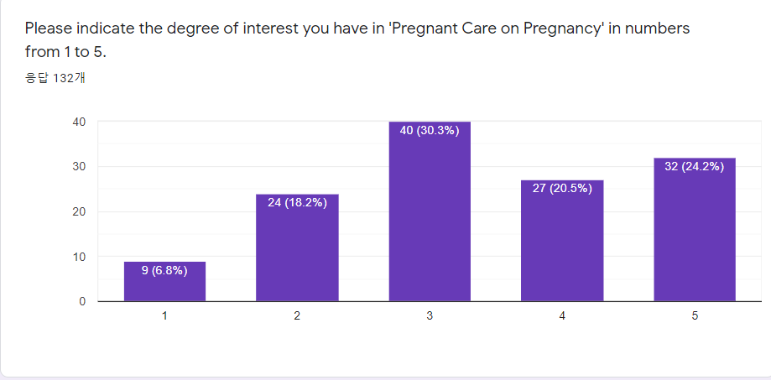
Notes:
* 임신 중 건강 관리에 대해 보통 이상의 관심을 갖는 사람의 비율이 75%

Slide 3
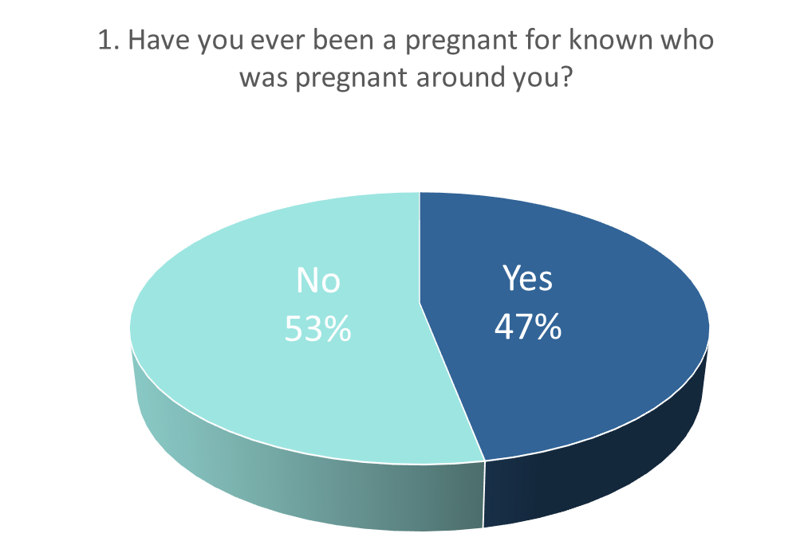

Slide 4

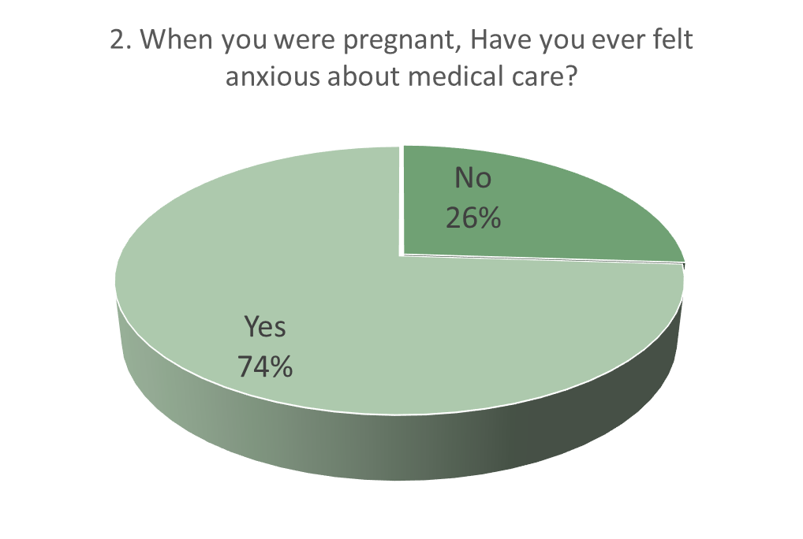
Notes:
75퍼센트의 임산부들이 임신 시 자신과 태아의 건강 관리에 대해 불안함을 느끼고 있었다.
➔ 이는 우리 서비스가 임산부의 불안함을 해소할 수 있고, 불안함을 해소하고자 하는 수요가 충분히 있음을 어필 가능함.

Slide 5
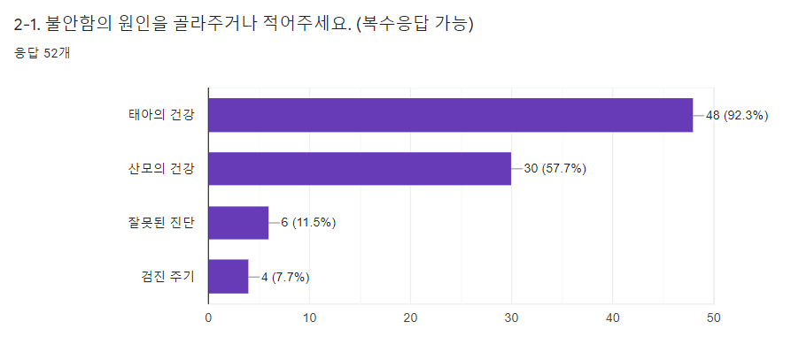
2-1. Please choose or type the cause of anxiety. (Multiple responses are possible)
Fetal health
Maternal health
Wrong examination
Examination period
Notes:
검진 주기에 대해 불안함을 느끼는 사람은 거의 없음. → 사용하기 어려운 자료일 듯
대부분의 사람들이 태아와 산모의 건강을 최우선적으로 생각함.
검사 결과가 잘못되는 것이나 검진 주기에 대해서는 상대적으로 큰 불안을 느끼지 않고 있음.

Slide 6
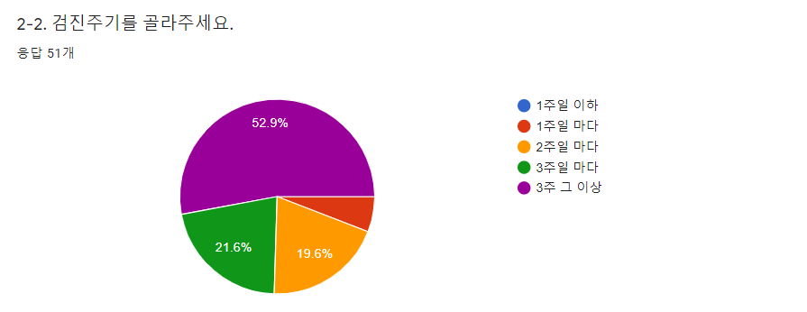
2-2. Choose your regular examination period.
Less than a week
Once a week
Every 2 weeks
Every 3 weeks
More then 3 weeks
Notes:
임신 시 대부분의 경우 4주에 한번씩 검진을 받고 만삭 무렵에만 2주, 경우에 따라 1주에 한번씩 검진을 받는다는 사실과 부합함.
대부분의 사람들이 3주 이상(4주)에 한번씩 검진을 받는다고 응답함.

Slide 7
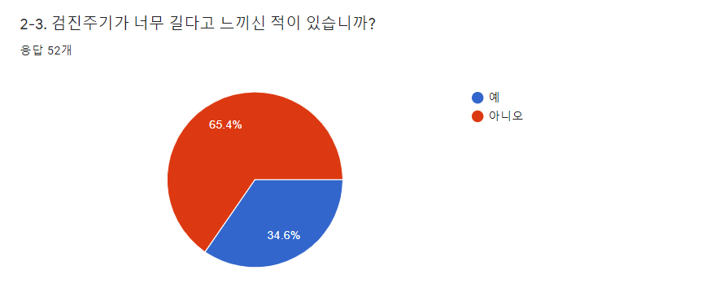
2-3. Have you ever felt that the examination period was too long?
Yes
No
Notes:
과반수 이상의 사람들이 병원에 검진받으러 가는 주기에 대해 지나치게 길다고 답변했다. 병원에 검진 받으러가는 주기를 줄이는 것은 불가능, 그렇다면 그 긴 주기 동안 병원의 대용으로 산모와 태아의 건강을 케어(홈케어)할 수 있는 장치가 있다면 좋을 것이라면서 우리 서비스의 필요성 언급 가능

Slide 8
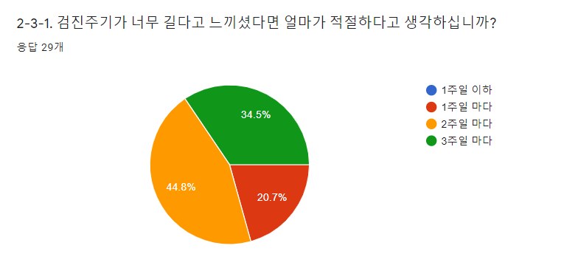
2-2. Which do you think is appropriate for the examination period?
Less than a week
Once a week
Every 2 weeks
Every 3 weeks
Notes:
현재 평균적으로 4주에 한번 검진을 받는 것에 비해 많은 사람들이 보다 짧은 주기 동안 검진을 받는 것을 원하고 있음. → 주에 한번이 제일 압도적이고, 1주에 한번씩 검진 받는 것이 적절하다고 하는 사람들도 결코 무시할 수 없는 수.
(실제 임신을 경험해본 사람들의 설문 결과이므로 경험적 합리성 O)

Slide 9
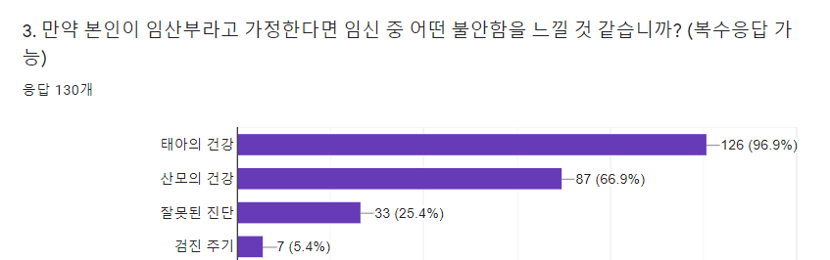
3. If you were pregnant, what anxiety would you feel during pregnancy? (multiple responses are available)
Fetal health
Maternal health
Wrong examination
Examination period
Others
- Food intake
- Ambient pollution(Noise, Electromagnetic wave, Atmosphere
Notes:
임산부의 경험을 해보지 않은 사람들도 태아와 산모의 건강을 최우선으로 꼽았다. 검진이 잘못된 경우가 그 다음으로 많이 불안해하는 요소였다.

Slide 10
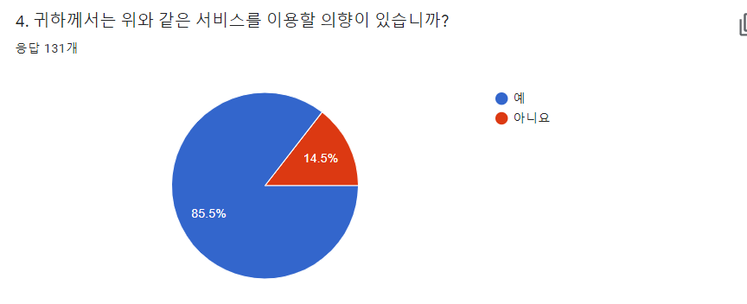
4. Are you willing to use our service?
Yes
No
Notes:
그리고 많은 사람들이 우리의 서비스를 사용할 의향이 있다고 답변했다. 그 비율은85.5%였다.
그런데 사용할 의향이 없다고 밝힌 사람들의 절반이 임신의 경험이 있던 사람으로 미루어보아, 우리의 서비스가 그닥 도움이 되지 않거나 병원에서의 관리로도 충분하다고 생각할 사람이 많을 수 있음을 충분히 염두에 두어야 함.

Slide 11
Co-Creating the Future of the IoT World
Co-Creating the Future
of the IoT World

